Slide 1
實驗十
移位暫存器與應用

Slide 2
移位暫存器
移位暫存器的輸入輸出方式:
串列輸入/串列輸出（SISO）
串列輸入/並列輸出（SIPO）
並列輸入/並列輸出（PIPO）
並列輸入/串列輸出（PISO）

Slide 3
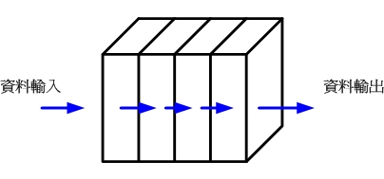
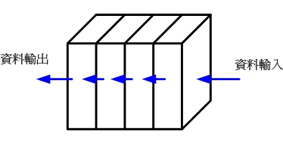
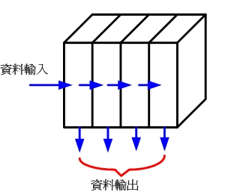
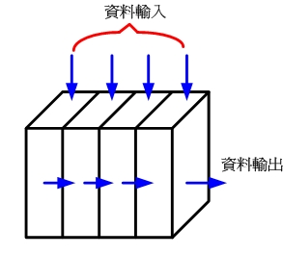
資料傳送方式
串列輸入/串列輸出(單向右移)
串列輸入/串列輸出(單向左移)
串列輸入/並列輸出(單向右移)
並列輸入/串列輸出(單向右移)

Slide 4
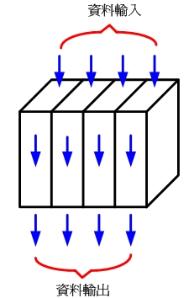
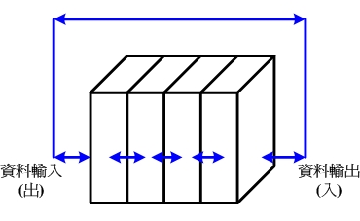
資料傳送方式
並列輸入/並列輸出(單向移動)
串列輸入/串列輸出(雙向移動)

Slide 5
移位暫存器
SRI
D
Q
D
Q
D
Q
右移
左移
左、右移
Q
Q
Q
SLI
D
Q
D
Q
D
Q
Q
Q
Q
利用多工器選擇，設定D的來源；圖例中多工器的選擇位元Sel=0為右移，多工器的選擇位元Sel=1為左移。
控制左右移
左\右
SLI
sel
sel
sel
1
1
1
SRI
0
MUX
D
Q
0
MUX
D
Q
0
用
2-1多工器
MUX
D
Q
左移
Q
右移
Q
Q
CLK

Slide 6
通用移位暫存器連接方式
將左移/右移/平行載入/與保持功能整合在一起
Data₀ Data₁ Data₂ Data₃
Q₂
Q₃
Q₁
Data₂
Q₁
Q₂
Q₀
Data₁
Load
SL
SR
Hold
多
工
器
結
構
FF₃
FF₂
FF₁
FF₀
PST
PST
PST
PST
D
Q₃
Q₂
Q
Q₁
Q₀
Q
D
Q
D
D
Q
左移
CLK
Q
CLK
Q
右移
CLK
Q
CLK
Q
CLR
CLR
CLR
CLR

Slide 7
【範例】：4位元通用移位暫存器
※ 模式選擇解碼器：Decoder (模式設定)
AB
S1
S0
Function
D_{( 3 ~ 0 )}
A
A
Load
0
0
Hold
SL
0
1
SR
模式選擇
SRI
通用4位元
移位暫存器
SLI
SR
1
0
SL
CLK
A
A
A
B
Hold
1
1
Load
Q_{( 3 ~ 0 )}
※ 電路圖：
Q₃
SRI
Q₂
D₃
Q₂
Q₃
Q₁
D₂
Q₁
Q₂
Q₀
D₁
Q₀
Q₁
SLI
D₀
Load
SL
S1
SR
Q₃
Q₂
Q₁
Q₀
S0
Hold
Decoder
D
Q
D
Q
D
Q
D
Q
Q
Q
Q
Q
CLK

Slide 8
移位暫存器之應用
數位延遲線
功能：
D_{in}
延遲線 ( t_{d} )
D_{out}
：D_{in}經過t_{d}時間延遲後才傳到D_{out}
D_{in}
D
Q
D
Q
D
Q
D
Q
D
Q
D
Q
D
Q
D_{out}
Q
Q
Q
Q
Q
Q
Q
CLK
T_{CLK}

Slide 9
移位暫存器之應用
並列到串列轉換器
D_{n-1} ~ D₀
Load
0
SRI
Q₀
D_{OUT}
N - 位元移位暫存器
CLK
CLK
Load
Q_{n-1}
Q_{n-2}
Q_{n-3}
…
Q₁
Q₀
D_{n-1}
D_{n-2}
D_{n-3}
…
D₁
D₀
：並列載入（PL）
0
0
D_{n-1}
D_{n-2}
…
D₂
D₁
：串列輸出 D_{out}
0
0
0
D_{n-1}
…
D₃
D₂
…
0
0
0
0
0
D_{n-2}
0
0
0
0
0
D_{n-1}

Slide 10
移位暫存器之應用
環式(Ring)計數器
D_{in}
D
Q
D
Q
D
Q
D
Q
D
Q₀
Q
D
Q
D
Q
Q
Q
Q
Q
Q
Q
Q
CLK
T_{CLK}
Note：每N個時脈，循環一次

Slide 11
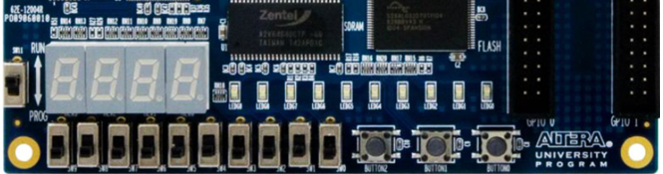
實 驗 項 目
實習一:利用 Ring-counter,設計一個LEDs交互閃爍的電路.
-> 按下Reset鍵時, ring-counter最左邊的DFF會被preset, 其餘的DFF會被reset.
-> 當Start=1時, 每按一次Clock, LEDs變換閃爍pattern 如下:
-> 所使用的ring-counter 可以是 2-bit, 也可以是8-bit.
Start
Clock
Reset

Slide 12
實習二:設計一個6-bit可變花樣的左右旋轉跑馬燈.
-> 此跑馬燈可利用一個6位元通用移位暫存器來完成
(功能與架構請參考 slide 7)
F1
F0
Function
0
0
Hold
0
1
Rotate Right
1
0
Rotate Left
1
1
Load in D5... D0
(D5…D0)
(F1,F0)
Clock
Reset

